Slide 1

Parking Slot Dection
信息感知技术实验室——余景奇
2025年11月3日

Slide 2
停车位检测方案
包含三个核心模块：
图特征编码器（Graph Feature Encoder）
  使用CNN提取输入图像的特征图（S×S×64）。
  通过标定点检测头预测N个标定点位置P = (x, y) ∈ ℝ^N×2。
  使用双线性插值从特征图中提取每个点的特征F ∈ ℝ^N×64。
图特征聚合（Graph Feature Aggregation）
  构建全连接图G = (V, E)，节点为标定点，边表示潜在连接。
  融合位置信息：vi = fi + MLP(xi, yi)，增强空间感知。
  使用多头注意力机制聚合邻居信息，更新节点特征。
入口线判别器（Entrance Line Discriminator）
  对每对节点（i,j）计算连接概率。
  输出二分类结果：是否构成有效入口线。
最终，通过图结构推理直接输出停车位集合。

Slide 3
多尺度特征融合
Fusion
Prediction

Slide 4
多尺度特征融合-Fusion Block
concat
W
copy
W1
output
upsample
pooling
weight
W2
W3
upsample

Slide 5
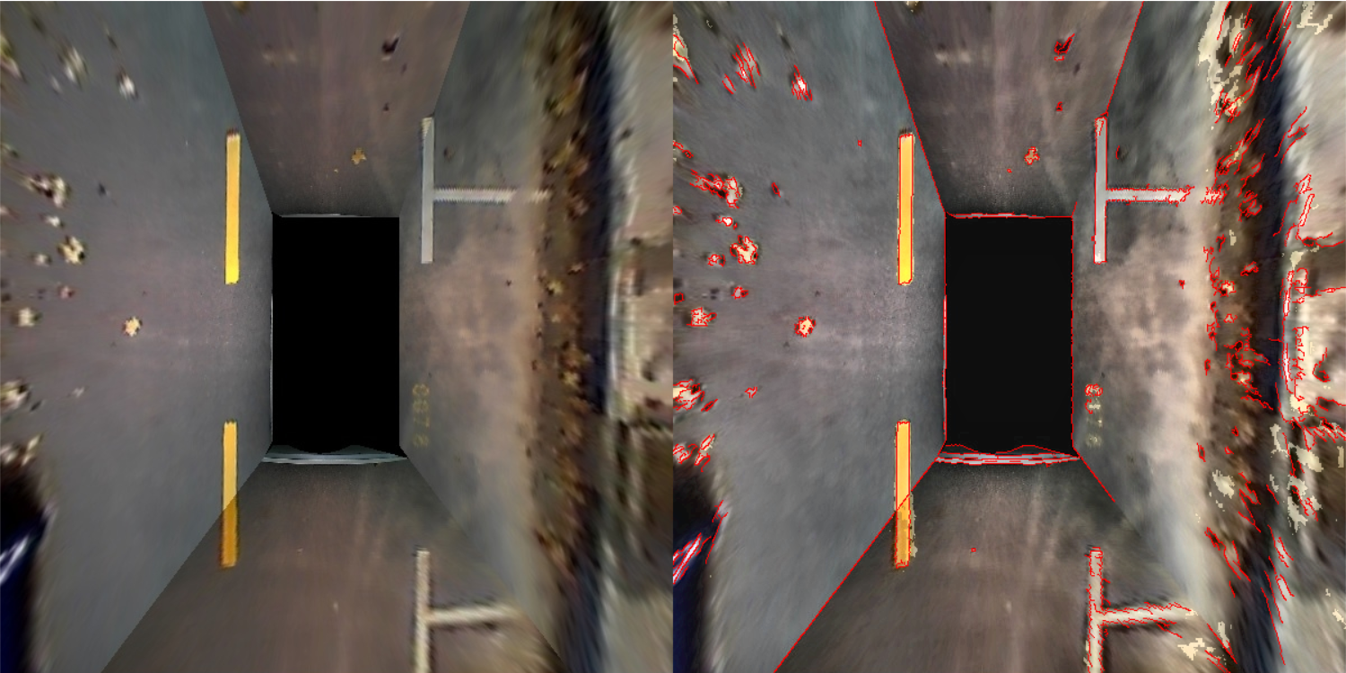
边缘线增强

Slide 6
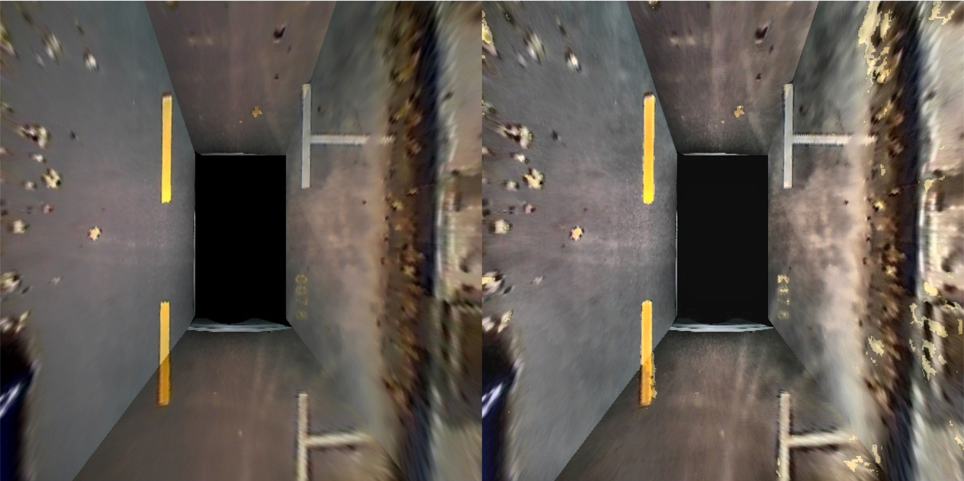
边缘线增强

Slide 7


损失函数-原
点损失
2.匹配边损失

Slide 8

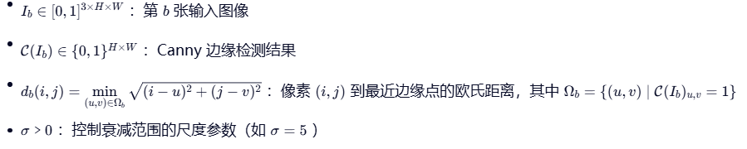
损失函数-改
点损失（改进后）
Page

Slide 9
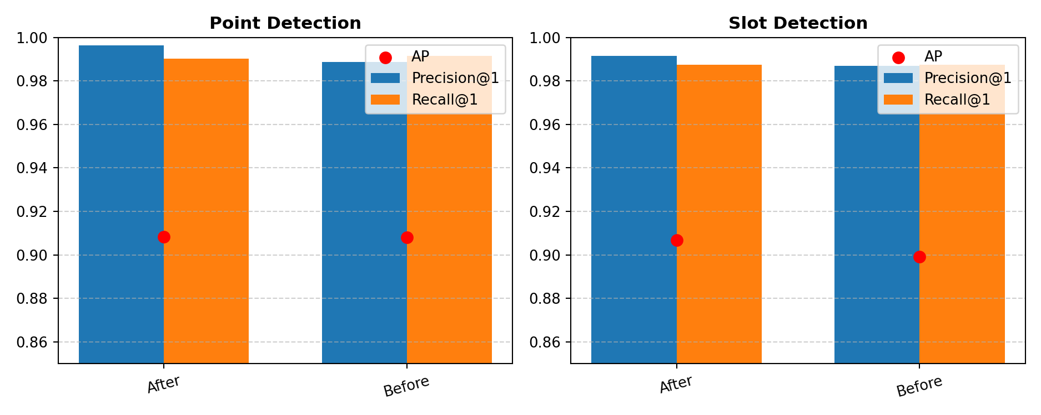
对比
Page

